Slide 1
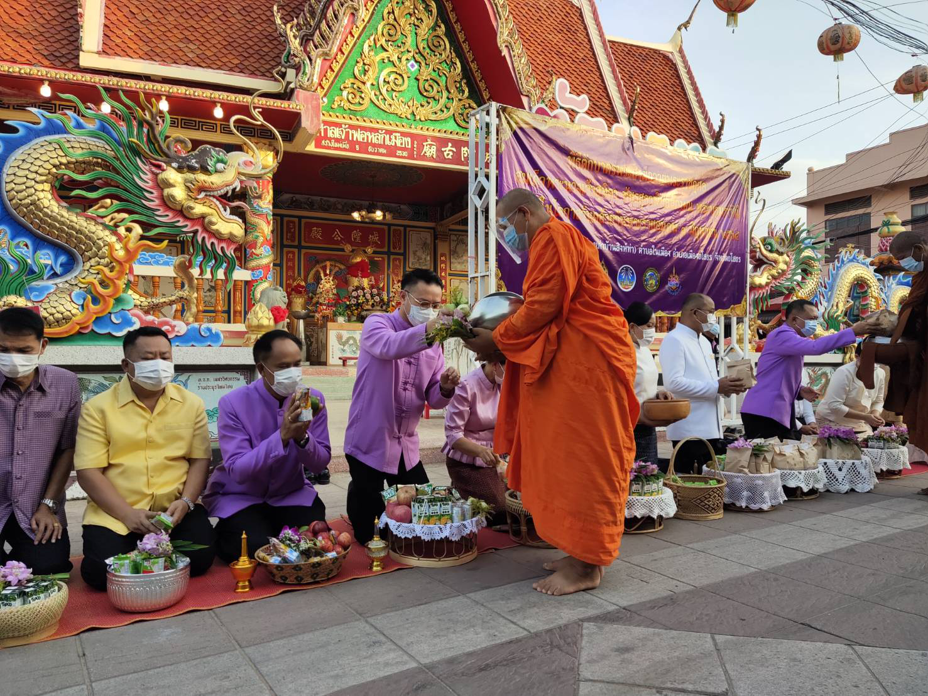
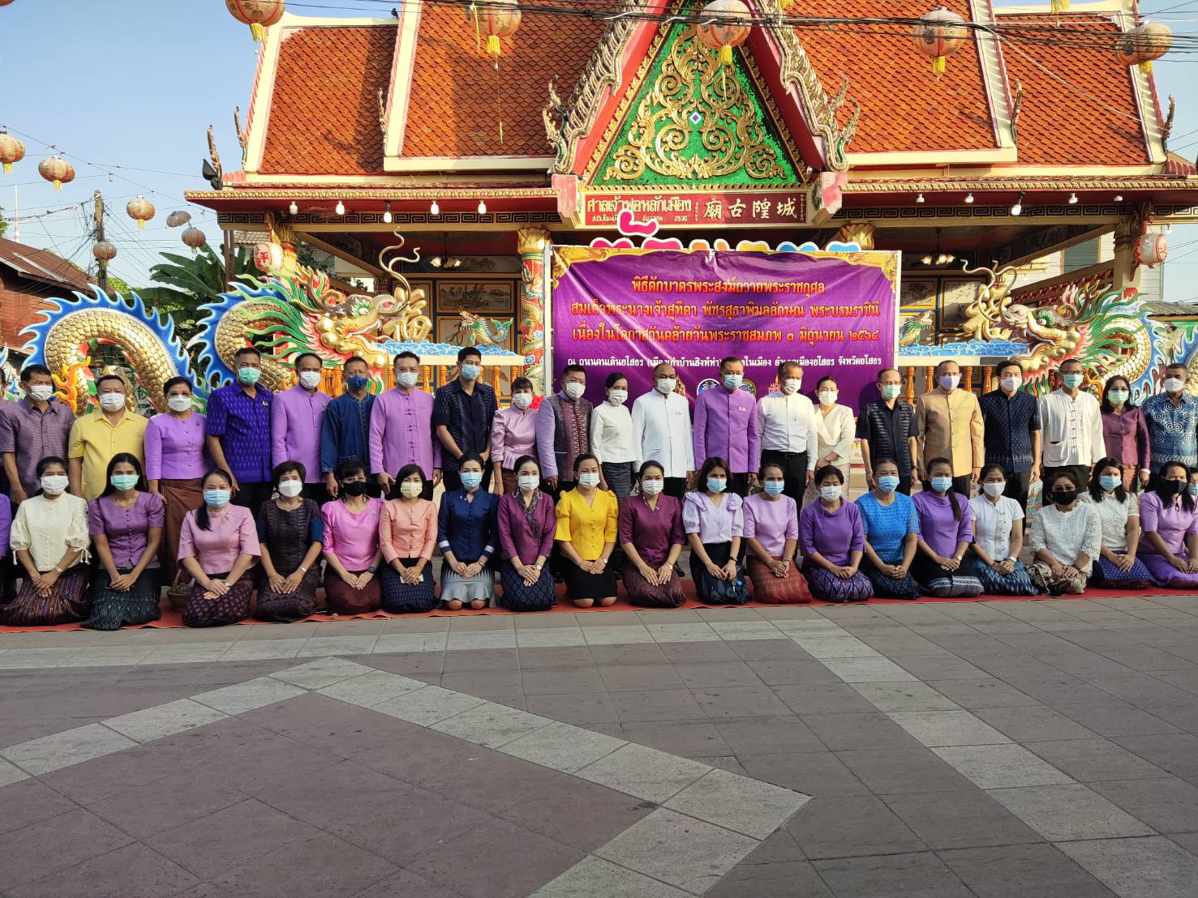
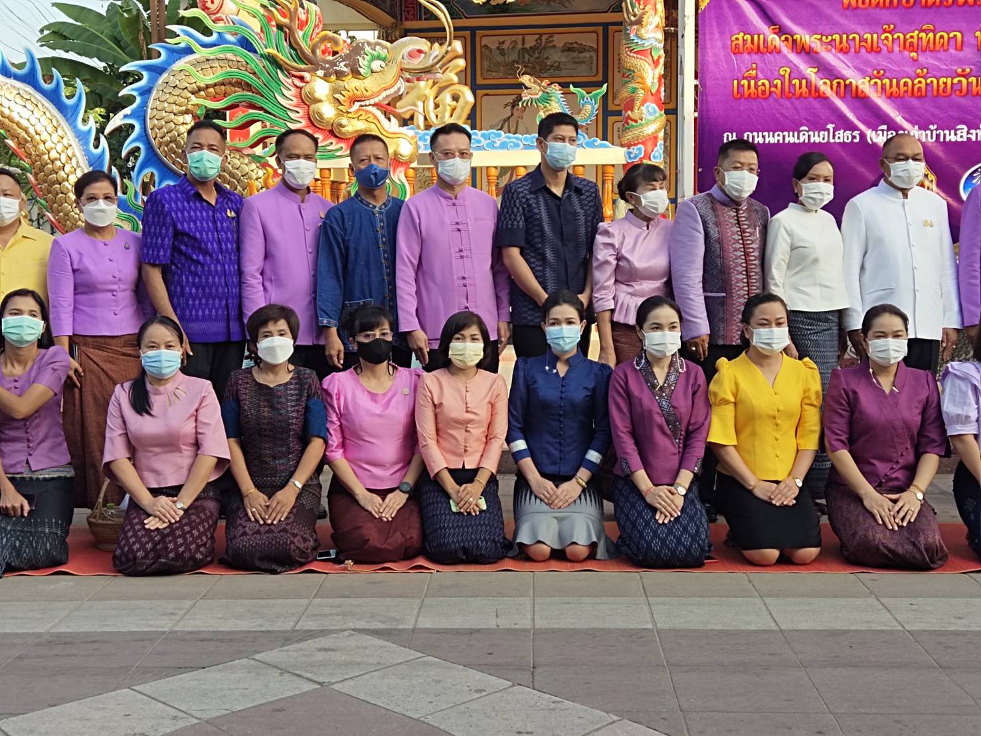
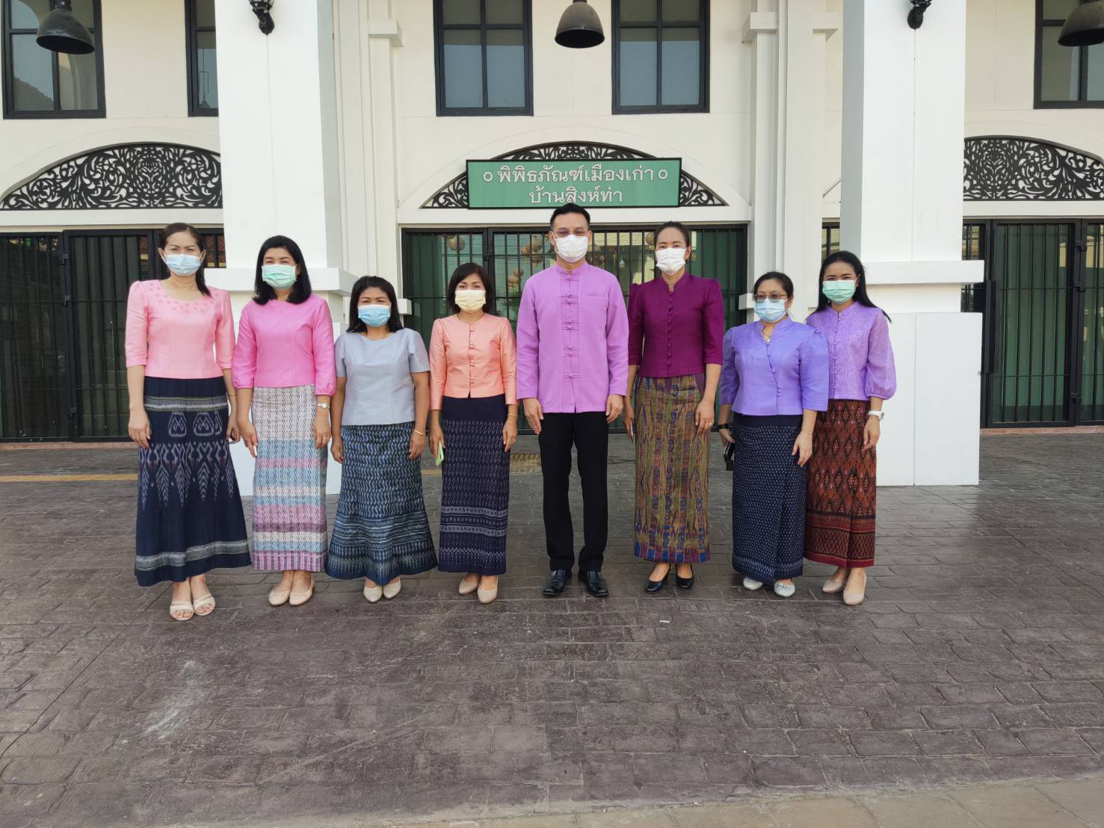
วันที่ 4 มิถุนายน 2564 เวลา 06.00 น. ณ ถนนคนเดินยโสธร
หน้าศาลหลักเมืองยโสธร จังหวัดยโสธร นายสมยศ นามพุทธา ท้องถิ่นจังหวัดยโสธร
พร้อมด้วยข้าราชการในสังกัดสำนักงานส่งเสริมการปกครองท้องถิ่นจังหวัดยโสธร ร่วม
กิจกรรมทำบุญตักบาตรย้อนยุควิถีถิ่น วิถีไทย เฉลิมพระเกียรติสมเด็จพระนางเจ้าสุทิดา
พัชรสุธาพิมลลักษณ พระบรมราชินี โดยมีนายชลธี ยังตรง ผู้ว่าราชการจังหวัดยโสธร
เป็นประธาน

